Slide 1
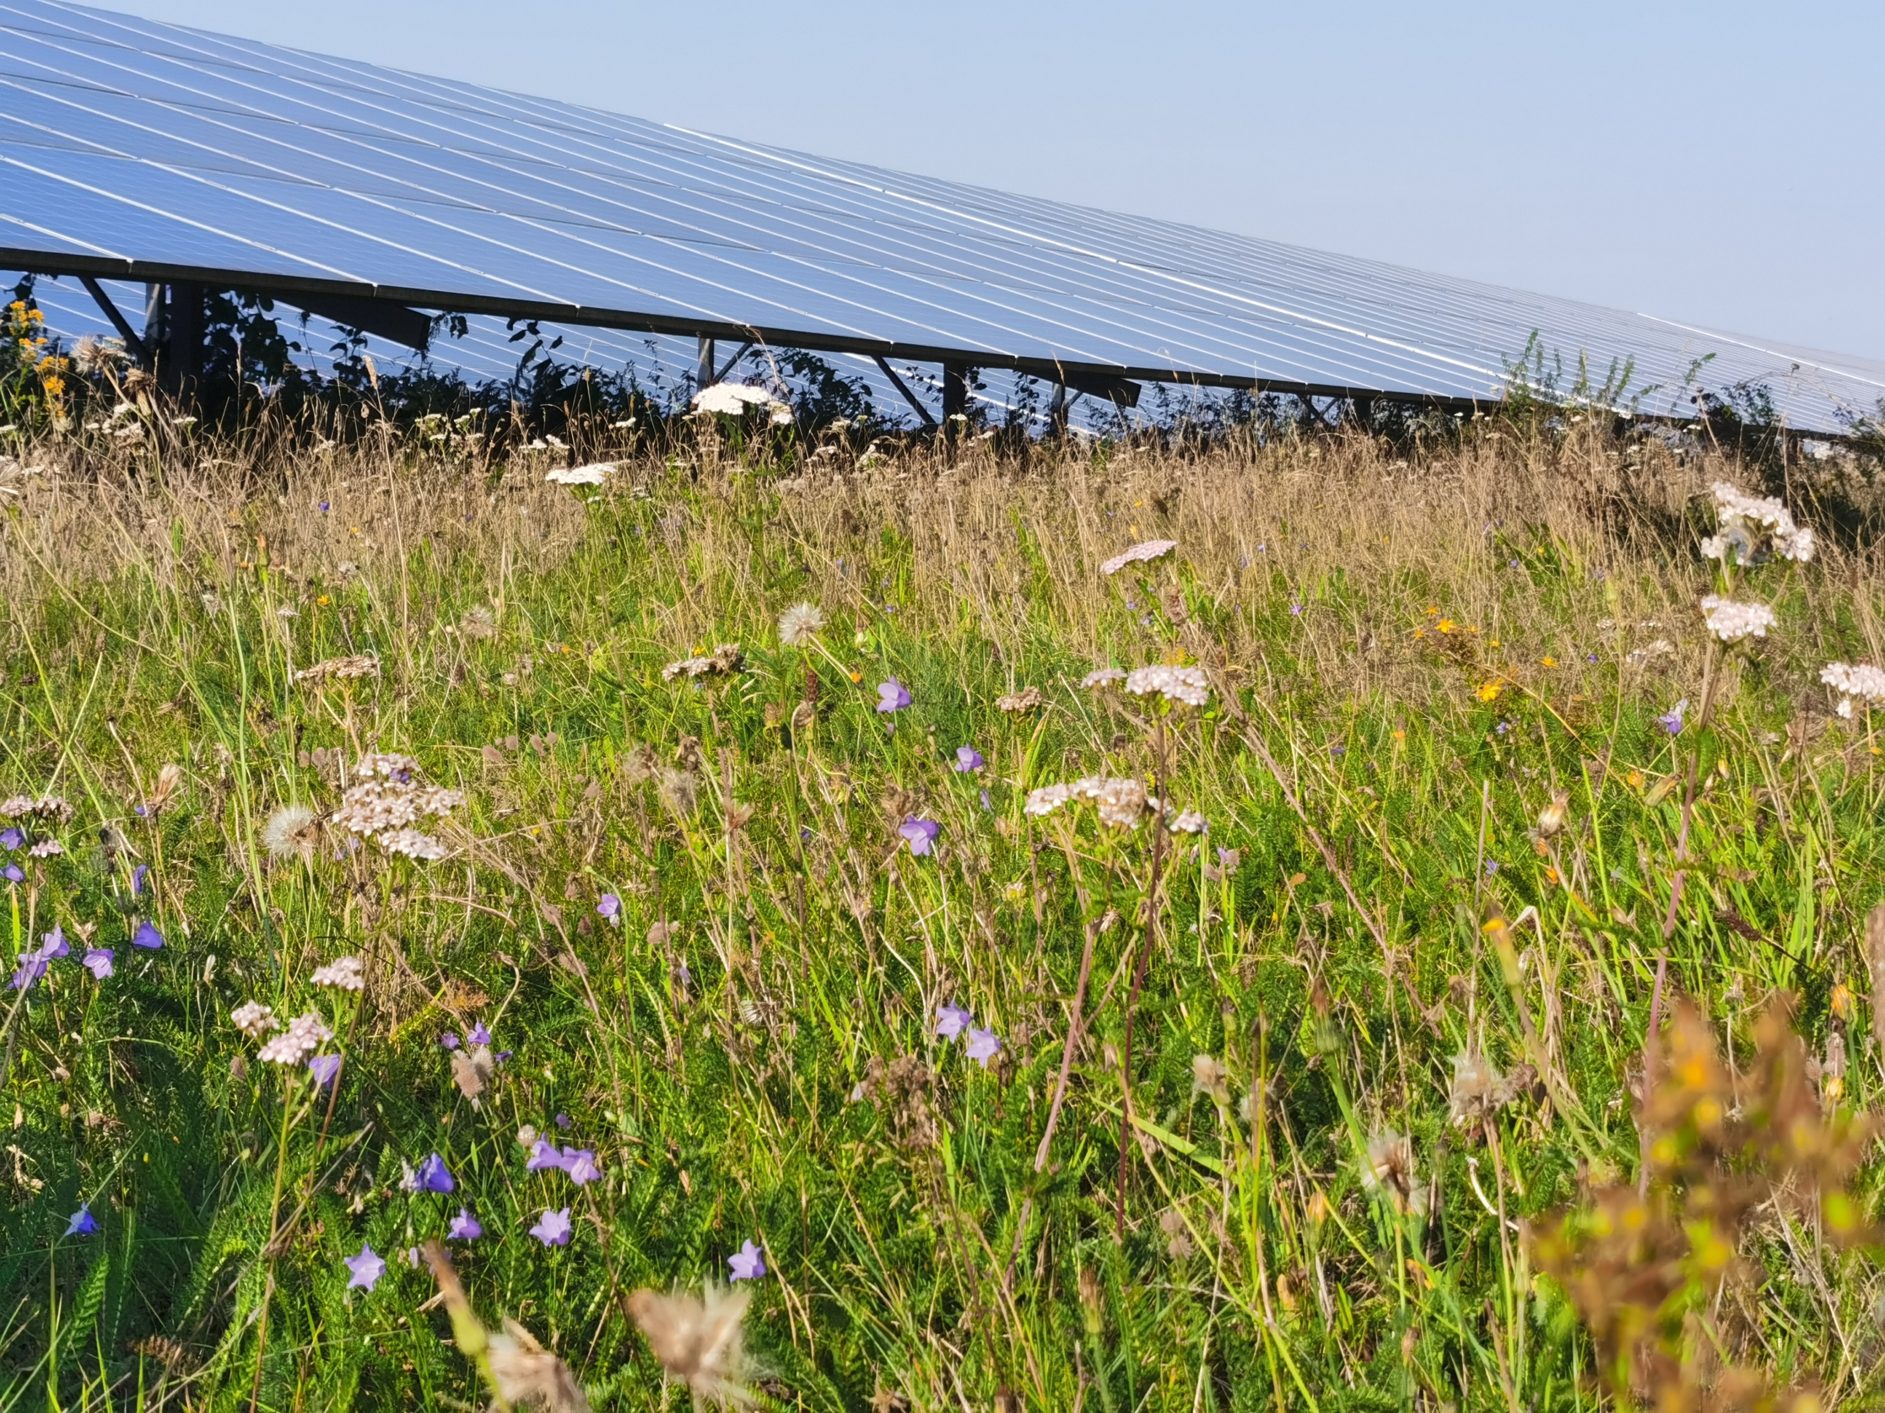
12. Fachtagung Biogas Mücheln, 28.9.2023
Thorsten Breitschuh
BELANU Bauernverband Sachsen Anhalt eV
Kontakt: 034976/3839-36, Breitschuh@belanu.de Referat erneuerbare Energien und Nachwachsende Rohstoffe
BELANU 09/2023

Slide 2
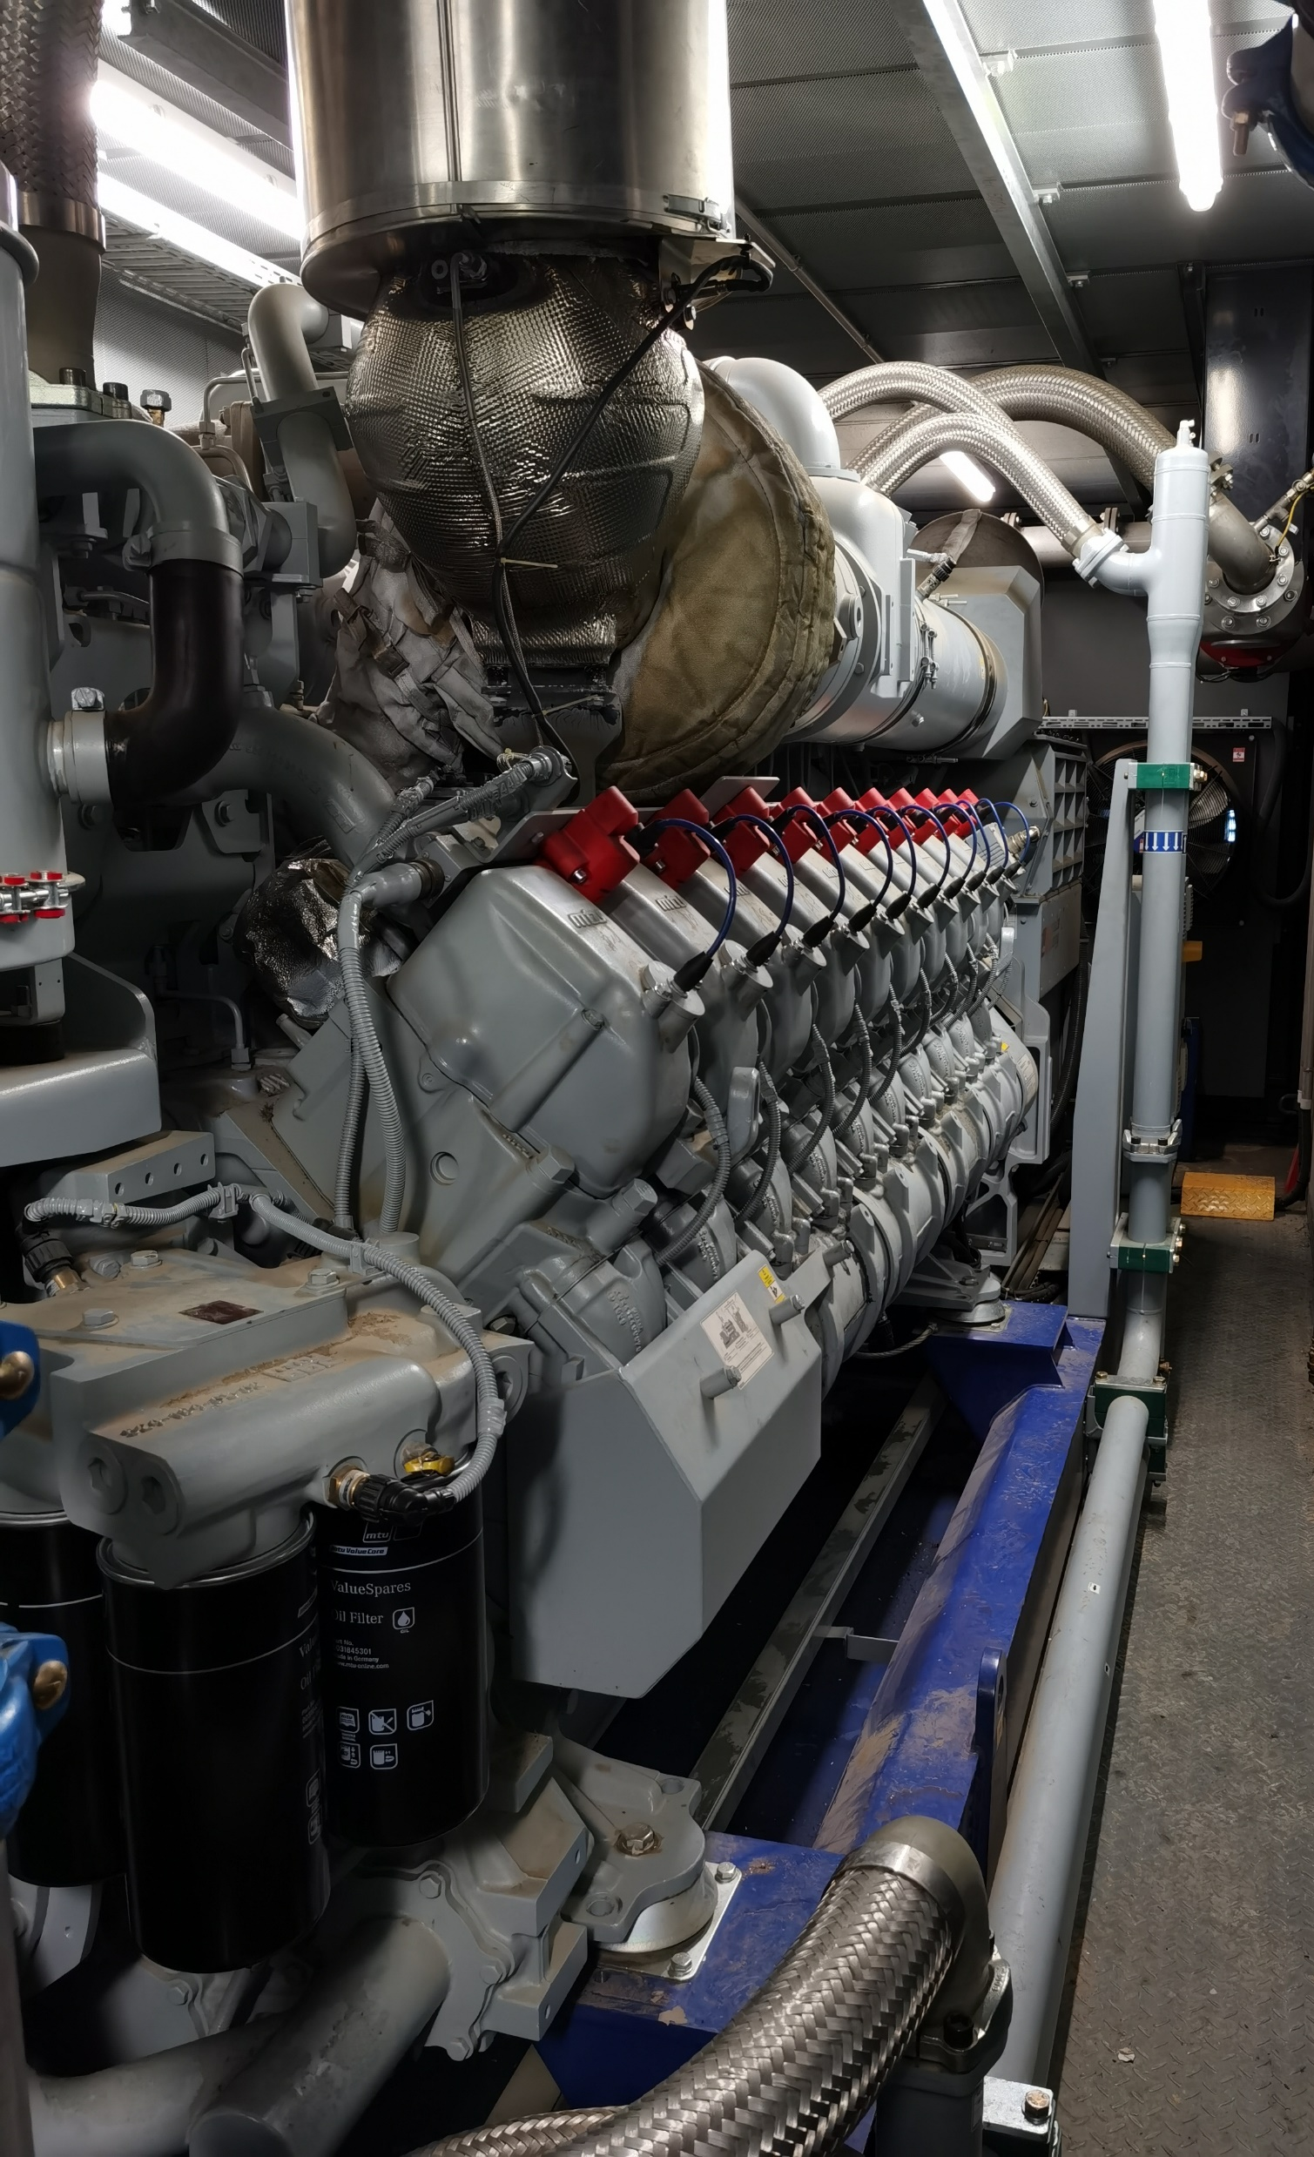
Biogas in Sachsen-Anhalt: Energiemengen
Strom: 1,4 TWh = 8,5% des Verbrauches (16,3 TWh/a)
Biomethan: 1,9 TWh_{Gas} = 4,4% des Verbrauches
Wärme: 0,5..0,7 TWh = ca. 2% des Haushaltswärmebedarfes im Land
Leistung elektr.: 190..200 MW_{el} arbeitsrelevant, 285 MW_{el} installiert
Leistung Gas: 216 MW_{Gas} (entspricht ca. 70..80 MW_{el})
BELANU 09/2023

Slide 3
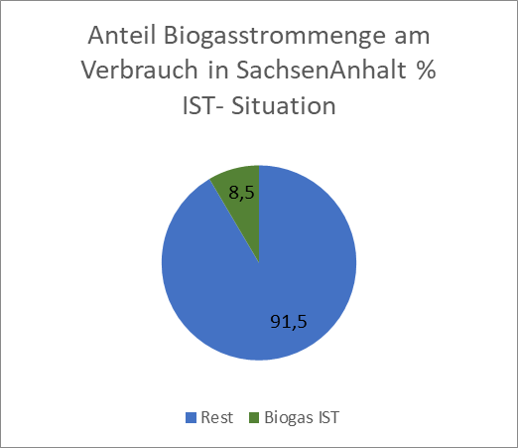
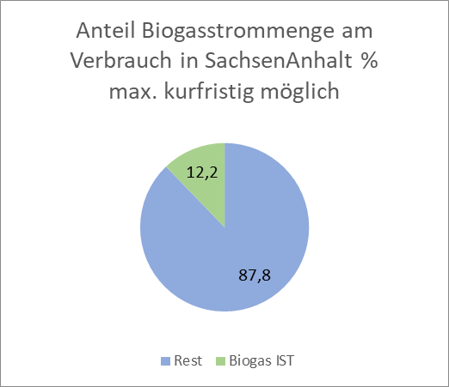
Strom: kurzfristige Reserven
TECHNISCH:
Sachsen-Anhalt: arbeitsrelevante Leistung: 190..200 MW Leistungsreserve: 80 MW
*7500 Stunden
= +600 GWh Strom/a maximal ohne Zubau mgl.
VORSCHRIFTEN:
Eine solche Erhöhung der Erzeugung wäre nur bei entsprechenden Änderungen der Rechtslage (150 Tage gasdichte Verweilzeit, Gülleanteil, Freigabe der Inputstoffmengen, keine 180 Tage Güllelager, weniger Ausbringsperrzeiten) möglich.
FUTTER:
Der Mehrverbrauch an Inputstoffen würde eine zusätzliche Maisfläche von ca. 25.000 ha (ca. 2% der LN) erfordern.
Bei Biomethananlagen sind i.d.R. aktuell keine Leistungsreserve vorhanden, da die Aufbereitungsanlagen immer im Nennlastbereich betrieben werden.
Vortrag Branchenzahlen und Zubauziele
Jörg Schäfer - Fachverband
BELANU 09/2023

Slide 4
Biomasse- Ausschreibungen EEG 2021
3 Ausschreibungsrunden mit erhöhten Geboten am 1.3.21 und 1.9.21 und 1.3.22, 1.4.23
Ausgeschrieben waren 168 MW / 275 MW / 274,9 MW / 300 MW
Eingereicht wurden 60 Gebote mit 44 MW / 29 Neu + 503 2. Periode
Zuschlage erhielten 38 / 73 /56 / 271 Gebote mit 34 / 70 / 68 /302 MW installierte Leistung
Mittlere Gebotshöhe: 17,48 Ct/kWh / 15,7 Ct/kWh / 18,92 (13,6..19,49)
Viele Anlagenbetreiber haben die besseren Regelungen der Ausschreibung 2023 (Eigenstromentnahme bleibt mgl.) abgewartet, deshalb kam es zur Überzeichnung.
Quelle:
BELANU 09/2023

Slide 5
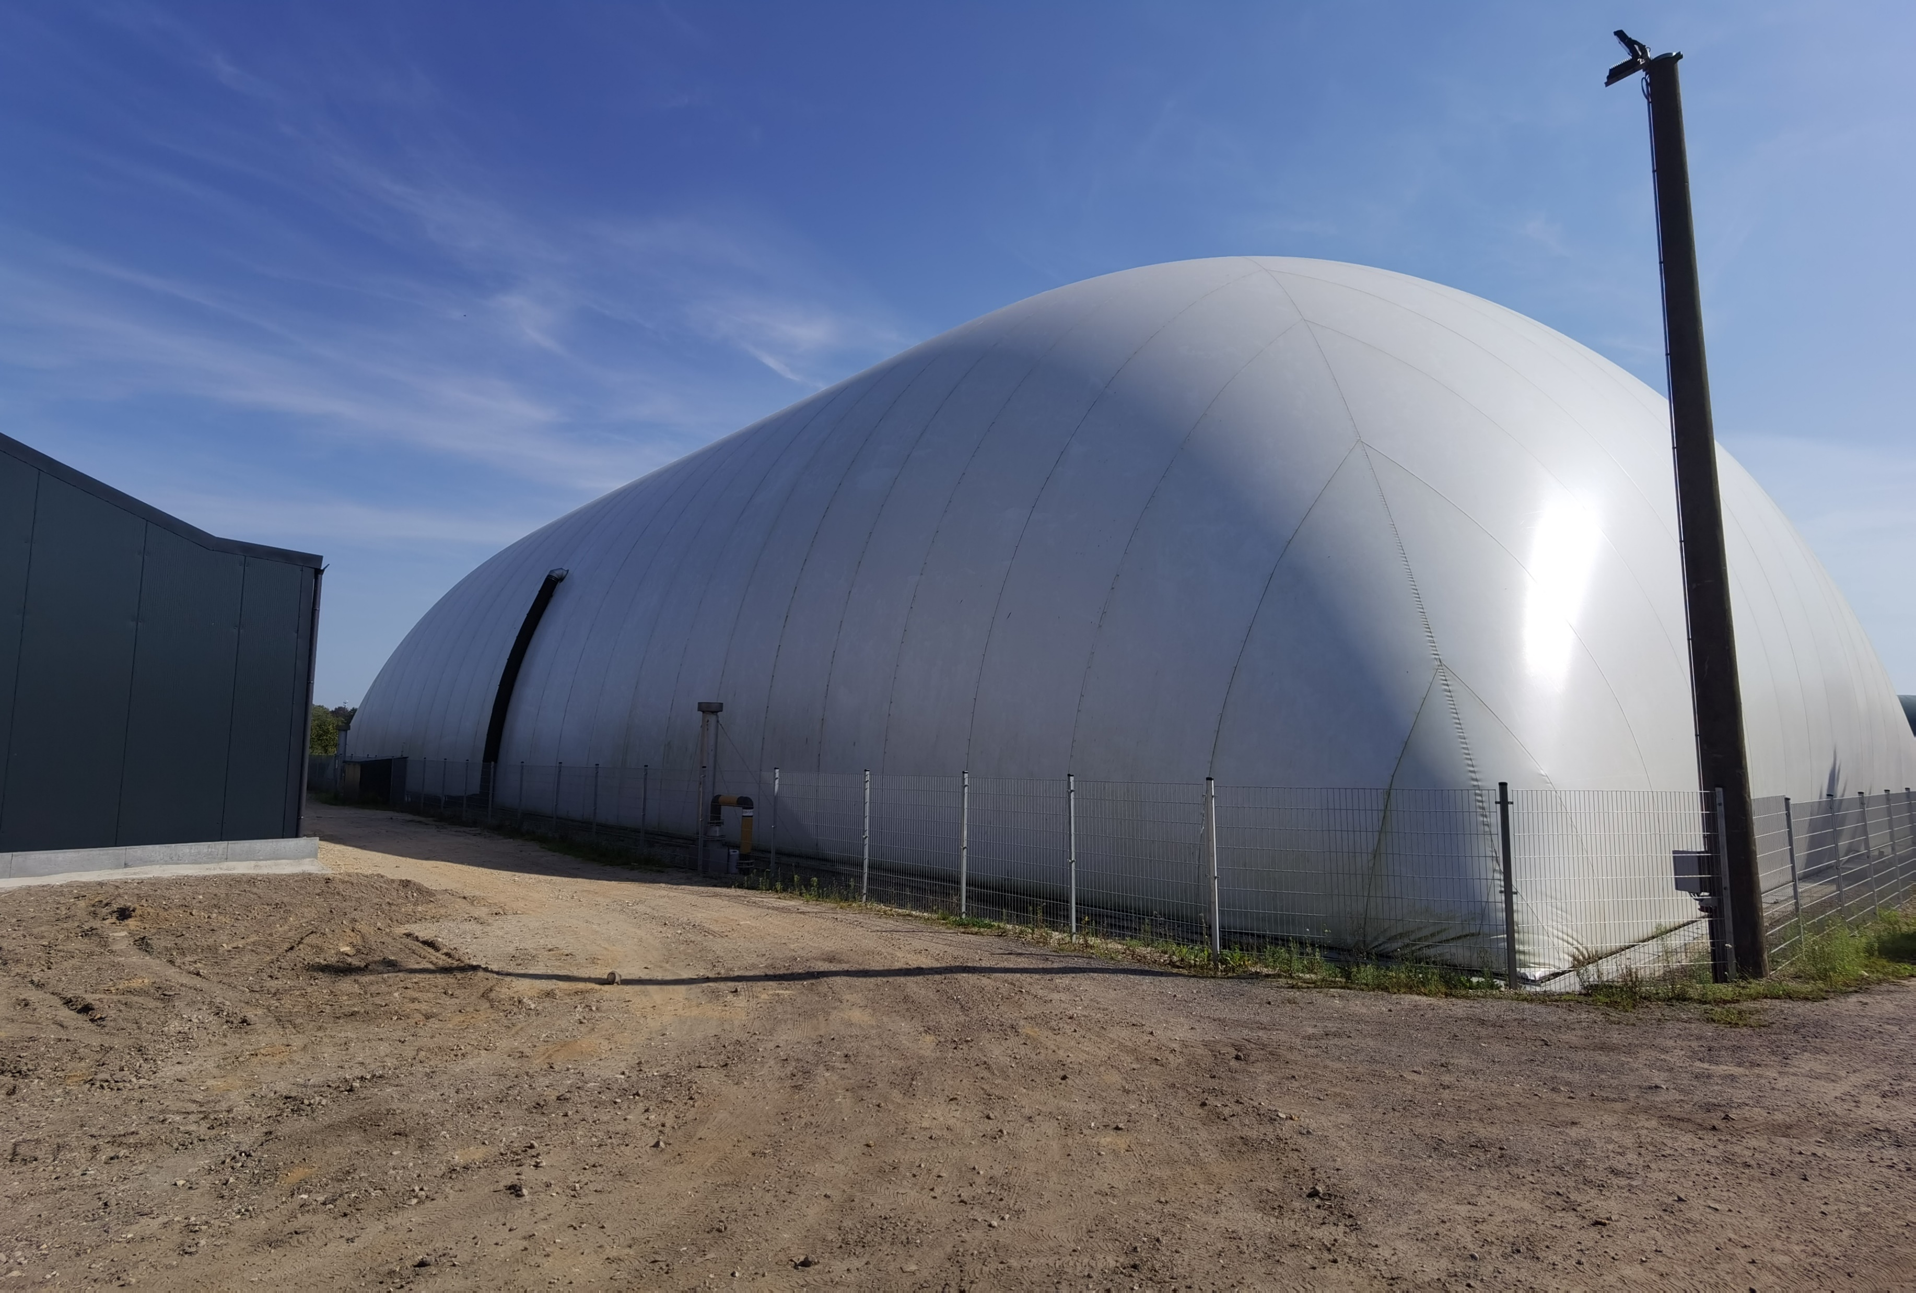
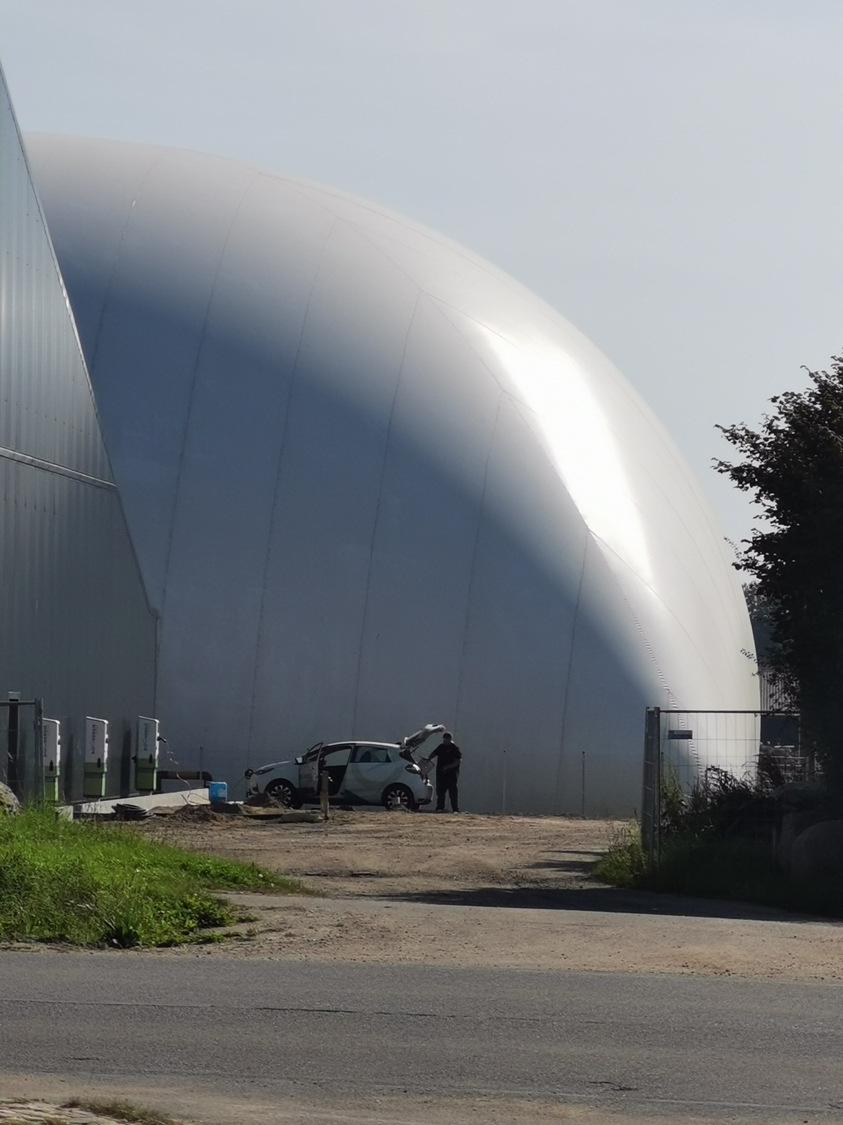
Biogasanlage der Zukunft
Eine 500 kW Anlage auf 2007 in Schleswig-Holstein (Geetorf) wurde in den vergangenen Jahren schrittweise auf 6 MW flexibilisiert.
Errichtung 500 kW Satlelit
Zubau von 4 x 1,3 MW-Flex-BHKW (je 2 an jedem Standort)
Bau eines Gasspeichers mit 44.000 m³ gereinigtem Biogas bei einer Erzeugungsleistung von 300 – 1000 Nm³/Std
gezielter Substrateinsatz: Sommer Gülle/Mist, Winter: mehr Mais + Schrot
Mehrerlöse Strom durch Flexbetrieb (ca. 1500 Volllaststunden/a): ca. 8 Cent/kWh in 2023 (+40%!)
Vortrag Torsten Codewey
BELANU 09/2023

Slide 6
Biogasanlage der Zukunft
Eine 500 kW Anlage auf 2007 in Schleswig-Holstein (Gettorf) wurde in den vergangenen Jahren schrittweise auf 6 MW flexibilisiert.
Bau von Wärmenetzen zunächst nur mit Biogasabwärme
Geplant bzw. im Bau sind Erweiterungen der Wärmenetze mit 70% Wärmepumpenwärme aus neuem Windpark, 30% aus Biogasabwärme
Weitere Informationen unter: https://www.bioenergie-gettorf.de/bioenergie-gettorf
Strom- und Wärmeerzeugung aus Biogas muss in Zukunft immer im Verbund mit Wind und PV umgesetzt werden.
Vortrag Uwe Welteke-Fabricius
Vortrag Boudewijn Tonkens
BELANU 09/2023

Slide 7
Wärmenetze + Biogas vs. Haushaltswärmepumpen
Quelle: https://www.bioenergie-gettorf.de
BELANU 09/2023

Slide 8
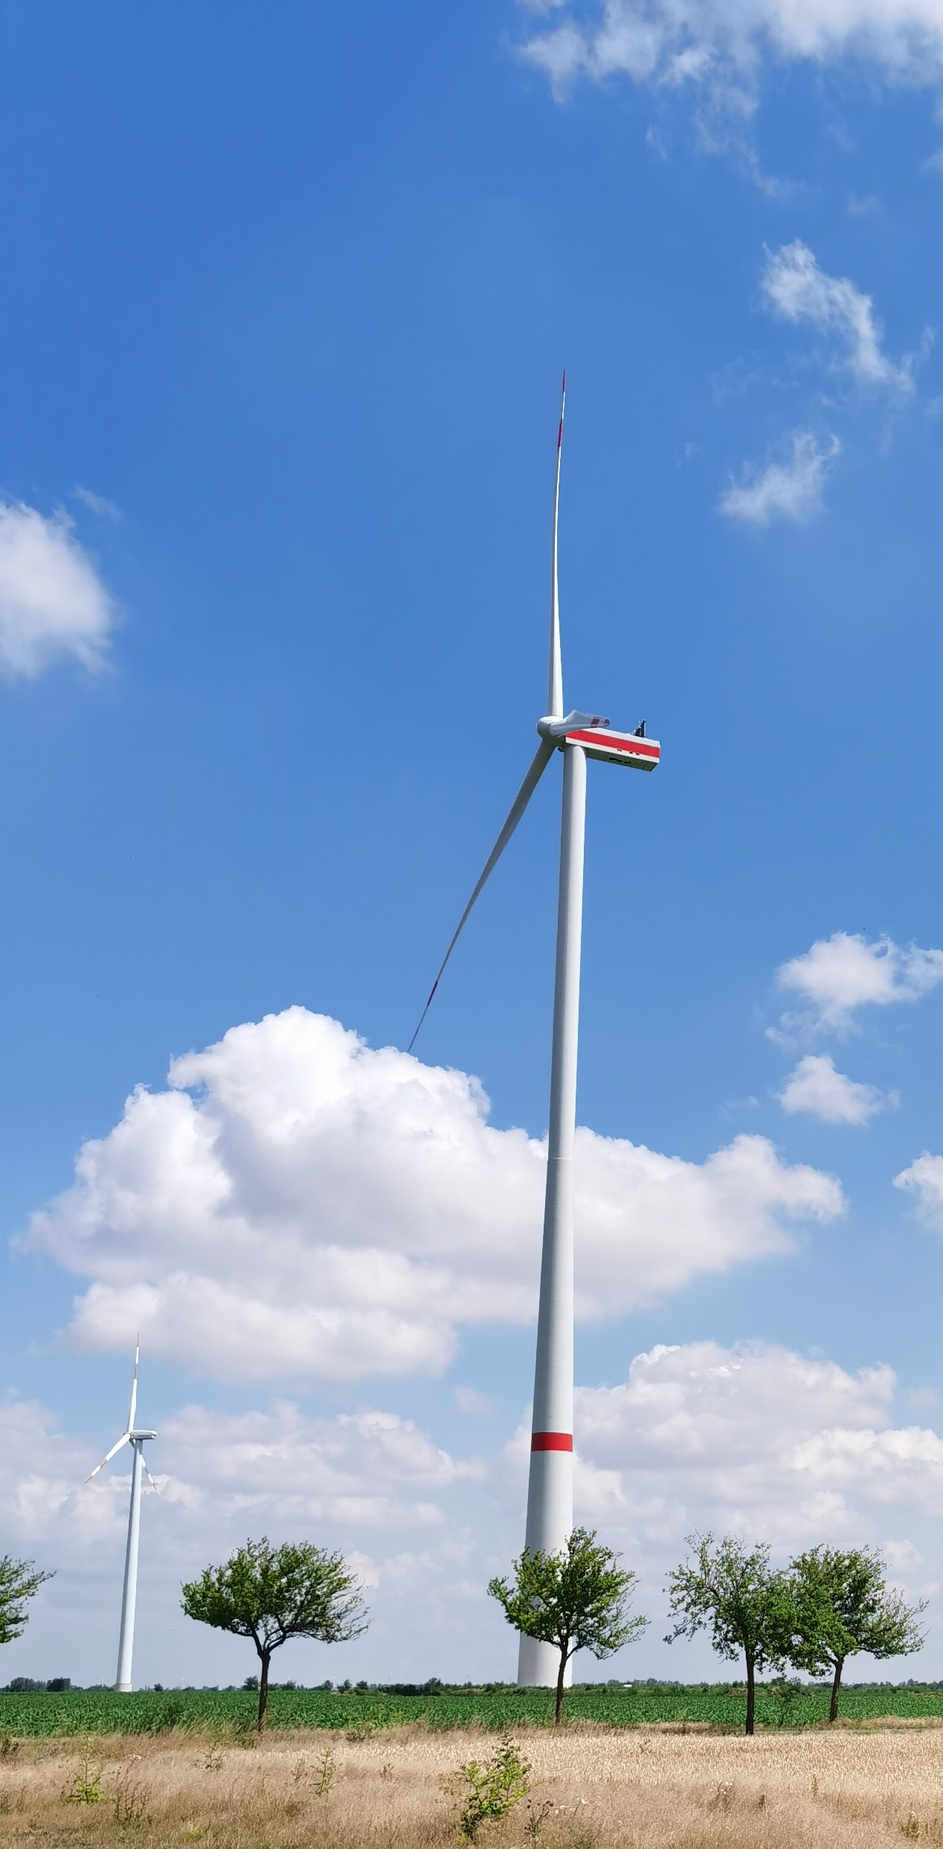
Integriertes Energieprojekt
Südliches Anhalt
Stromverbrauch: ca. 150 GWh
Bestand: 4 Windparks mit 66 Windkraftanlagen, 130 MW inst. Leistung
(Windparkfläche ca. 650 ha = 3,6% der Gemeindefläche, davon 2,6% in ausgewiesenen Windeignungsgebieten)
4 Freiflächensolaranlagen mit ca. 10 MW inst. Leistung
1 Biogasanlage mit 0,5 MW inst. Leistung
Erneuerbare Stromerzeugung: ca. 220 GWh Strom je Jahr.
Alles erledigt?
BELANU 09/2023

Slide 9
Energie Stand 2023 und Plan 2032
Nein, denn der Primärenergieverbrauch beträgt ca. 420 GWh
einschließlich der 150 MWh Strom (eingerechnet mit Faktor 1)
Bis zur bilanziellen Selbstversorgung müssen wir die Erzeugung mindestens verdoppeln. (Sachsen Anhalt 2019: 19% des Primärenergieverbrauchs stammen aus regenerativen Quellen)
Ausbauziel Südliches Anhalt bis 2035: (alle WKA in Eignungsgebieten repowert)
 | MW inst. | GWh Strom | dav Energieprojekt
PV-Freifläche | 350 | 350 | MW 350 GWh
PV Dach | 40 | 40 | --
Wind | 75 Stk * 6 MW = 375 | 75 Stk * 15 GWh=1.125 | 15*7,2=108 15*19=288
Biogas | 0,5 | 2 | 0,5 2
Summe | 765 | 1.517 | 458 640
BELANU 09/2023

Slide 10
Der Weg zum integrierten Energieprojekt (braucht Vorlauf)
2017 - Beginn mit der ersten PV-Potenzialstudie für Dachflächen,
danach für Konversionsflächen
2019 - PV Plan für Freiflächen-PV auf landw. Flächen
Ergebnis: 190 ha PV (=1% der Gemeindefläche)
2021: - Vorschlag PV-Investor:
„Für 350 ha und Wind finden wir jemand, der baut auch Wärmenetze“
- Gespräche mit den Windfirmen, die schon vor Ort sind
- Beginn der Preiserhöhungen bei Öl und Gas
- Entwicklung von ersten Konzepten zu einem integrierten Energieprojekt
2022: - Krieg in der Ukraine, Sanktionen, Preisexplosionen bei Energie
- Grundsatzbeschlüsse im Stadtrat zugunsten des integrierten Energieprojektes
- Kalkulationen zu Wärmenetzen, Strombedarf und Wärmepreisen
- Gespräche mit Nachbarkommunen zur Erweiterung des Projektgebietes,
Petersberg und Zörbig wollen mitmachen
BELANU 09/2023

Slide 11
Der Weg zum integrierten Energieprojekt (ist arbeitsintensiv)
2023:
Februar: Infotermine für alle Ortschaftsräte
März: Aufstellungsbeschlüsse zu B-Plänen für 300 ha PV
Gründung der „Renergiewerke Fuhne“ als Dachholdinggesellschaft
April: Abstimmung mit Regionalplanung zu neuen Windeignungsflächen
Mai: Sitzverlegung der Renergiewerke in das Südliche Anhalt nach Radegast
Aquisebeginn für erstes Wärmenetz Quellendorf
Mai/Juni: 12 Infoveranstaltungen für Einwohner mit insgesamt 1300 Teilnehmern
Juli/August: Verhandlung städtebaulicher Vertrag
August: 50% der Grundstücke haben eine Anmeldung für das Wärmenetz eingereicht
September: (Bürgermeisterwahl: Amtsinhaber mit 51% im ersten Wahlgang wiedergewählt)
Konzeptgespräch zur Ladeinfrastruktur für E-Fahrzeuge
Oktober: Beschlüsse zu städtebaulichem Vertrag und Aufstellungsbeschlüsse
Wärmestationen
November: Eröffnung des neu sanierten Büros der Renergiewerke in Radegast
BELANU 09/2023

Slide 12
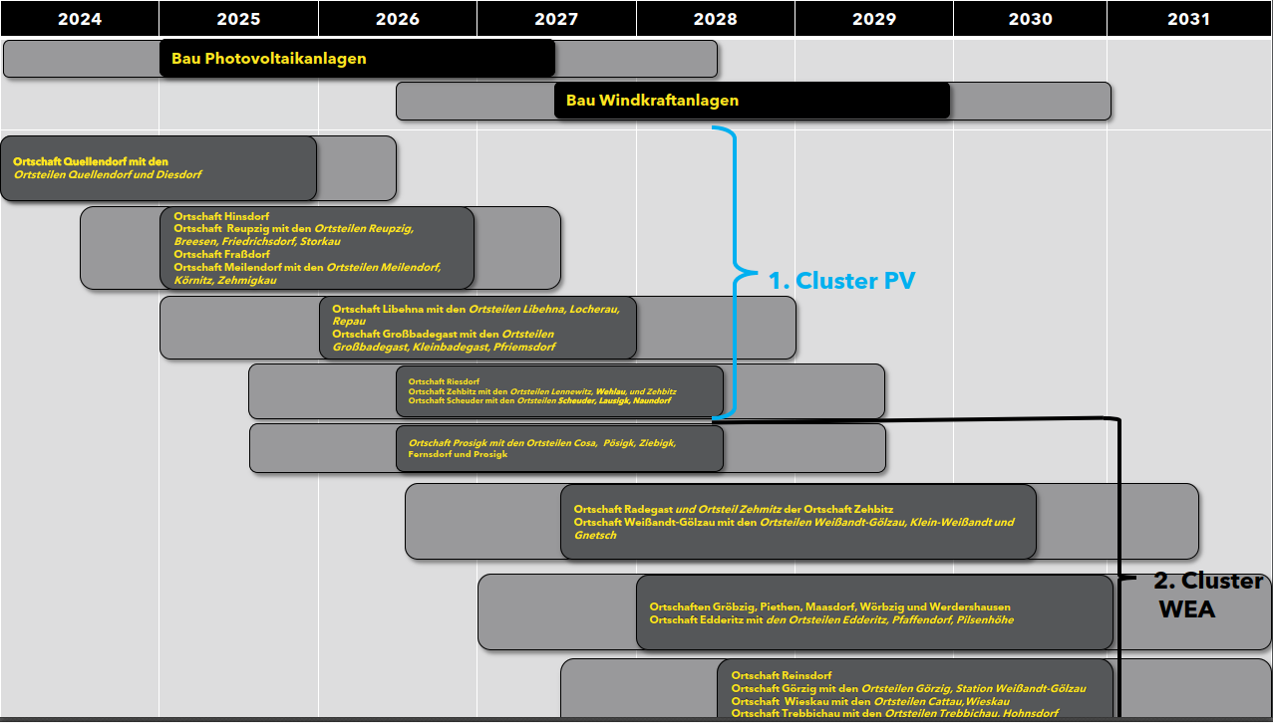
Der Weg zum integrierten Energieprojekt (dauert länger)
2024:
Baubeginn PV-Anlagen
Baubeginn Wärmenetze
2027:
Baubeginn Windräder
2030/31:
Abschluss aller Arbeiten
BELANU 09/2023

Slide 13
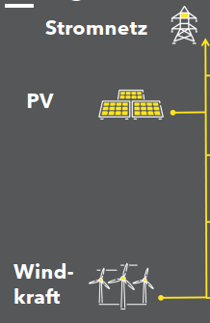
Integriertes Energieprojekt- Konzeptbeschreibung
Noch immer wird Strom i.d.R. ohne Rücksicht auf regionale Bedürfnisse in das öffentliche Stromnetze „weggespeist“.
Ein Umdenken ist erforderlich:
Anforderungen von Bürgern („Akzeptanzausgleich“) zur günstigen, regionalen Energieversorgung
Interesse von Firmen am Erwerb von CO₂-freiem Strom als Wettbewerbsvorteil
Netzengpässe verhindern Einspeisung von Spitzenlaststrom
Speicherung verhindert Abschaltung
Biogas
BELANU 09/2023

Slide 14
Integriertes Energieprojekt- Konzeptbeschreibung
Die Nutzung von Überschussstrom und Abwärme zur Heizwassererzeugung hat Vorteile:
große Nachfrage (Heizenergiebedarf von Privatgebäuden ca. 6 x so hoch wie der Strombedarf, vor allem bei Altgebäuden)
preiswerte Speicherung von großen Energiemengen (Strom-Akku: 10-25 Ct/kWh, Heißwasserspeicher + Nahwärmenetz: 5-12 Ct/kWh), kein Lithium- und Kobaltverbrauch, 1000 m³ = 20 MWh
Möglichkeiten zur Wärmeversorgung nicht durch Konzessions- und Monopolvorgaben beschränkt
Biogas
BELANU 09/2023

Slide 15
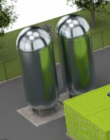
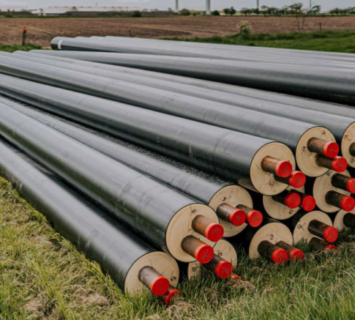
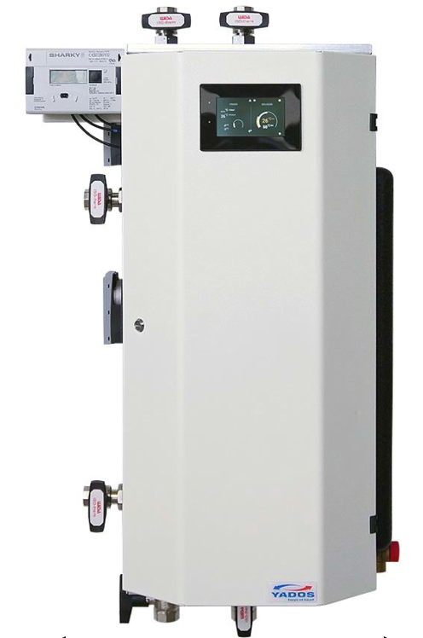
Integriertes Energiesystem - Wärmenetz
Industrie Luft-Wasser-Wärmepumpe Warmwasserspeicher Netz mit Stahlrohen Wärmeübergabestation
kostenloser Anschluss an das Nahwärmenetz und Wärmeübergabestation, bei Splittersiedlungen mit Einzelgebäudewärmepumpen
Investaufwand der Eigentümer betrifft nur den hausinternen Umbau vom alten Heizkessel auf den neuen Wärmetauscher und Zuleitungen über 10 m auf dem Grundstück
Wärmepreis von 10,3 Cent netto/kWh für 10 Jahre ab Inbetriebnahme des jeweiligen Netzes garantiert
keine jährlichen Grundgebühren, keine Mindestabnahmemengen
BELANU 09/2023

Slide 16
Integriertes Energieprojekt- Konzeptbeschreibung
Versorgung von Großabnehmern (ab 1 Mio kWh) über Direktanschlüsse ohne Nutzung öffentlicher Netze („Direct-Wire-PPA“)
Errichtung von Hydrolyseuren und Erzeugung von Wasserstoff (bundesweit ca. 100 GW, d.h. 15% der installierten Leistung von erneuerbaren Erzeugern), ca. 5% der erzeugten Strommenge
Biogas
Quelle und weitere Informationen:
https://www.suedliches-anhalt-fernwaerme.de/
https://www.gp-joule.com/de/
BELANU 09/2023

Slide 17
Integriertes Energieprojekt- Konzeptbeschreibung
Ab 2035 werden keine PKW mehr mit Verbrennermotoren hergestellt
Fahrzeugbatterien könnten als Stromspeicher „Überschussstrom“ einspeichern und in der Zukunft bei Bedarf wieder abgeben (Vehicle-to-home oder Vehicle-to-grid)
Biogas
BELANU 09/2023

Slide 18
Integriertes Energiesystem - Energie
Erzeugung (Schätzwerte)
350 GWh
640
GWh
Strom
350 MW
Biogas
0,5 MW
2 GWh
288 GWh
110 MW
BELANU 09/2023

Slide 19
Integriertes Energiesystem - Energie
Erzeugung Verwendung (Schätzwerte)
350 GWh
640
GWh
Strom
Netzeinspeisung: 344 GWh
350 MW
Biogas
0,5 MW
2 GWh
Heizung: 74 GWh
288 GWh
Mobilität: 54 GWh
Strom Industrie: 136 GWh
110 MW
Wasserstoff: 32 GWh
BELANU 09/2023

Slide 20
Integriertes Energiesystem - Energie
Erzeugung Verwendung (Schätzwerte)
350 GWh
640
GWh
Strom
Netzeinspeisung: 344 GWh
350 MW
Erzeugungsleistung:
ca. 460 MW inst.
Anschlussleistungen:
(Schätzwerte)
Netz: 200 MW
Wärme: 80 MW
Mobilität: 40 MW
Industriestrom: 25 MW
Wasserstoff: 70 MW
Biogas
0,5 MW
2 GWh
Heizung: 74 GWh
288 GWh
Mobilität: 54 GWh
Strom Industrie: 136 GWh
110 MW
Wasserstoff: 32 GWh
BELANU 09/2023

Slide 21
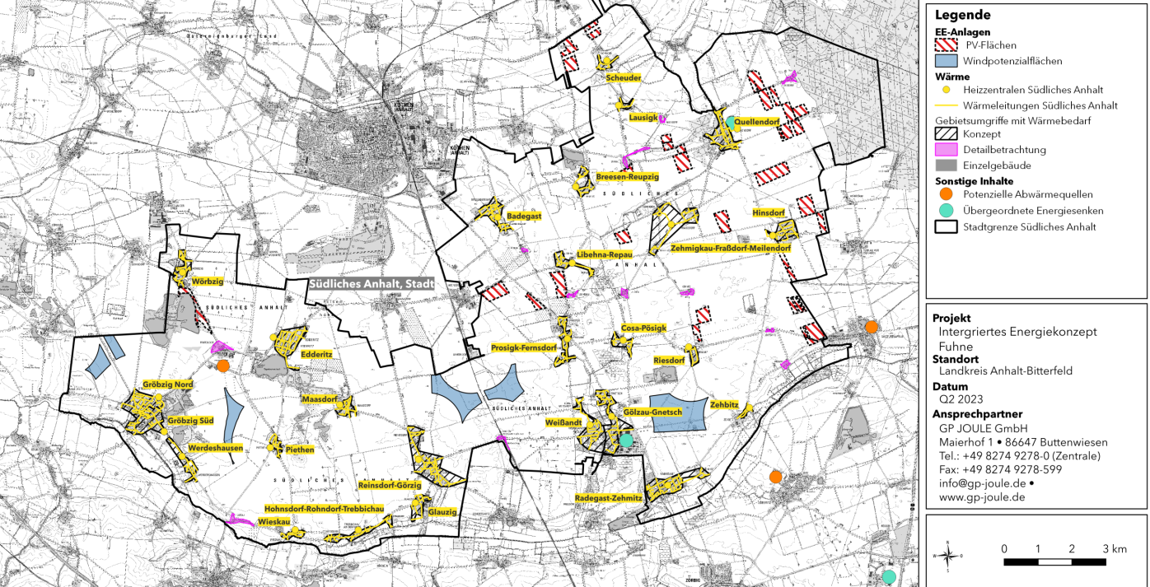
Integriertes Energiesystem – räumliche Verteilung
BELANU 09/2023

Slide 22
Der Regionale Energieplan – Probleme
Bevölkerung: In Orten mit neuen Windparks gibt es Unterschriftensammlungen gegen die Windräder. (Slogan: „Windräder gerecht verteilen“)
Netzausbau: Der Anschluss von >200 MW ist nur an das 380 kV-Netz möglich. Alle internen Netzverknüpfungen zwischen Erzeugungsanlagen und Wärmezentralen müssen neu verlegt werden (30 KV-Netze)
Mobilität: Es ist nicht geklärt, ob neben einem (unzureichenden) öffentlichen Netz ein zusätzliches Ladestromnetz verlegt und betrieben werden darf.
Bürgerstrom / Netzentgelte: Wann werden die Anwohner von Energieerzeugungsanlagen nicht mehr durch höhere Netzentgelte bestraft? Kommt ein „Nahstromtarif“?
Privilegierung: Schützt uns ein überdurchschnittlicher Zubau (Zielwert 2030 ca. 3,6% Windeignungsgebiete) gegen die Privilegierung von Windrädern ab 2026?
Abschaffung der reduzierte MWSt. auf Nahwärme durch Finanzminister Lindner zum 1.1.24 geplant = +12% Preiserhöhung!
BELANU 09/2023

Slide 23
Biomassestrategie Bundesregierung
Die Bundesregierung hat sich unter Federführung von Umwelt- und Landwirtschaftsministerium die Erarbeitung einer Biomassestrategie bis zum Jahr 2024 zum Ziel gesetzt.
Wie zu erwarten, scheint die vorrangige Absicht in einer deutlichen Reduzierung der Anbaubiomassenutzung zu liegen.
Einblicke zu den Planungsgrundsätzen gewährte dazu Martin Waldhausen (Referat Klimaschutz und Energieeffizienz im BMU) in einem Vortrag beim DBV in Berlin, die kompletten Eckpunkte der Strategie sind auf der Internetseite des BMU eingestellt: https://www.bmuv.de/fileadmin/Daten_BMU/Download_PDF/Naturschutz/nabis_eckpunkte_bf.pdf)
Das BMU befürchtet eine sinkende Biomasseproduktion aufgrund der „Übernutzung von Ressourcen“ und begründet dies zum Beispiel mit den stagnierenden Erträgen in der Landwirtschaft.
Die energetische Nutzung von Biomasse soll erst im letzten Nutzungsschritt erfolgen (verpflichtende „Kaskadennutzung“). Der stofflichen Nutzung wird ein Vorrang eingeräumt.
Es soll mehr Biomasse auf dem Acker bleiben, Zitat M. Waldhausen: „Es soll nicht mehr jeder Strohhalm genutzt werden“.
Niemand soll durch die Umsetzung der Biomassestrategie schlechter gestellt werden.
Biomassebasierte energetische Nutzungspfade sollen -wo immer möglich- auf strombasierte Technologien umgestellt werden. Die würde vor allem auf eine deutliche Reduzierung der Biomassenutzung zu Heizzwecken hinauslaufen.
Die Nachfrage nach Anbaubiomasse soll beschränkt werden, um weitere Umweltziele zu erreichen (Luftreinhaltung, Trinkwasserschutz, Senkung der Stickstoffüberschüsse, Bodengesundheit)
Bestehende klima- und biodiversitätsschädigende Förderprogramme sollen „angepasst“ werden, neue ordnungsrechtliche Maßnahmen zur Lenkung der Biomasseströme sind geplant.
BELANU 09/2023

Slide 24
Biomassestrategie Bundesregierung
Einige offensichtliche Realitäten der Biomasseerzeugung werden in der Strategie aber anscheinend komplett ausgeblendet:
Die Ursachen für Ertragsrückgänge sind wohl weniger in der „Übernutzung“ als vielmehr in den Düngeeinschränkungen, den Verboten von Pflanzenschutzmitteln und mehreren Trockenjahre in Folge zu suchen.
Die Einschränkung der energetischen Nutzung von Anbaubiomasse würde zu einem drastischen Rückgang der Nachfrage nach landw. Produkten führen, denn es ist in absehbarer Zukunft wohl kaum zu erwarten, dass sich die Industrie kurzfristig auf biogene Grundstoffe umstellen wird. Weiterhin würde die geringere energetische Nutzung dazu führen, dass Milliarden von Euro, die (politisch gewollt und gefördert!) in häusliche Biomassekessel, Biogasanlagen, Ölpressen, Biokraftstoffanlagen und Holzheizkraftwerke investiert wurden, als Fehlinvestition zu betrachten wären. Der volkswirtschaftliche Schaden wäre immens und würde wieder vor allem den ländlichen Raum treffen.
Der Ansatz der Strategie, dass Extensivierung dem Klimaschutz dient, ist falsch. Zwar spart man durch Ökolandbau oder gar die Stilllegung 1 – 2 t CO₂-Emissionen je ha und Jahr für den Diesel- und Düngerverbrauch ein, im Gegenzug verzichtet man aber auf die Bindung von CO₂ in der Anbaubiomasse, die z.B. beim konventionellen Mais- oder Rübenanbau bis zu 25 t CO₂ je ha und Jahr beträgt.
Wenn wir den Biomasseanbau in Deutschland reduzieren, wird der Importanteil steigen und wir vergrößern ohne Not unsere Abhängigkeiten gegenüber anderen Ländern.
BELANU 09/2023

Slide 25
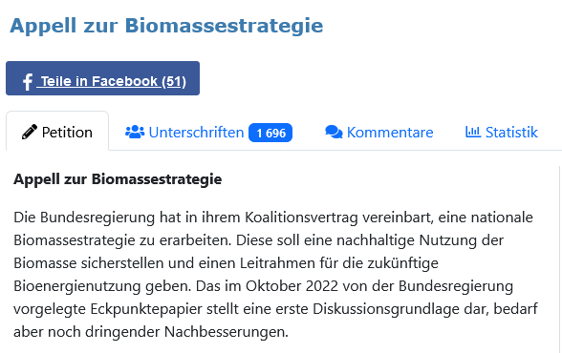
Biomassestrategie - Petition
Um weitere Argumente in die Diskussion zur Biomassestrategie einzubringen hat der DBV eine Petition erstellt. Wer sich den dort beschriebenen Vorschlägen anschließen möchte, kann die Petition unter https://www.petitionen.com/​appell_zur_biomasses​trategie online unterzeichnen.
BELANU 09/2023

Slide 26
ZUKK Sachsen Anhalt – Bereich Energie
sehr zeitaufwändig
gutes Gesprächsklima
Orientierung auf Maßnahmen, weniger auf Ergebnisse, kaum Zahlen
PV auf Acker wird kontrovers diskutiert, hat aber eine sehr große Wirkung: 1 ha = 1 Mio kWh/a * 350 g CO2 Einsparung/kWh = 350 t/ha und Jahr * 15.000 ha bis 2045 = 5,2 Mio t/a, das ist das gesamte Einsparziel des Landes!
BELANU 09/2023

Slide 27
SCR Kat für Flex-BHKW > 1 MW FWL ?
5.7.: Schreiben an Abt. Emission (Fr. Kupferschmidt) wegen nachträglichen Anordnungen für SCR-Kats in Biogasanlagen mit Flex BHKW
Diskussion über „Aggregierungsregel“ des LAI dringend erforderlich
Falls nicht erfolgreich:
Nachrüstung aller BHKW mit Inbetriebnahme nach 12/18 in BGA mit FWL > 1 MW FWL ab sofort
Nachrüstung aller BHKW mit Inbetriebnahme nach 12/18 in BGA mit FWL > 1 MW FWL ab 2029, d.h. fast aller Flex-BHKW
Mehrkosten für 350er BHKW: je nach Ad-Blue-Preis 20-25.000 €/a
Forderungen:
Keine Anwendung der Aggregierungsregel, da die Abgasanlagen technisch nicht zusammenfasssbar sind und bisher immer getrennt voneinander zu betrachten waren (siehe BUBE-Erklärungen)
Betrachtung der FWL einer BGA immer anhand der Höchstbemessungsleistung, da diese die Höhe der Emissionen bestimmt und nicht die installierte Leistung (muss auch für RED II und III gelten!)
BELANU 09/2023

Slide 28
Algen – Nutzer von Biogasabgas?
Die Firma algoliner produziert Algenfarmen am Standort der Anlage und erzeugt Grundstoffe, die zu weiteren Produkten für Pharmazie, Kosmetik und Nahrungsmittel weiterverarbeitet werden können
Standorte neben Biogasanlagen interessant als CO₂-Quelle (Motorabgase!)
Betrieb in Folienzelten von März bis Oktober, eher ohne Heizung
Investaufwand ca. 1 Mio für 1 ha, suchen Flächen zur Pacht neben BGA
BELANU 09/2023

Slide 29
Sonstige Termine
6.10.: Agri-PV-Konferenz (Fraunhofer ISE Berlin), Anmeldung über https://eveeno.com/de
21., 23./24.11.: TRGS Schulungen (1- und 2 Tage) in Werdershausen, Anmeldung über sberkholz@bauernverband-st.de
15.11.: Onlineseminar DBV zur Wärmeplanung und Decarbonisierung
30.11.: NAROSSA-Conference in Magdeburg, Anmeldung über piofczyk@ppm-magdeburg.de
BELANU 09/2023

Slide 30
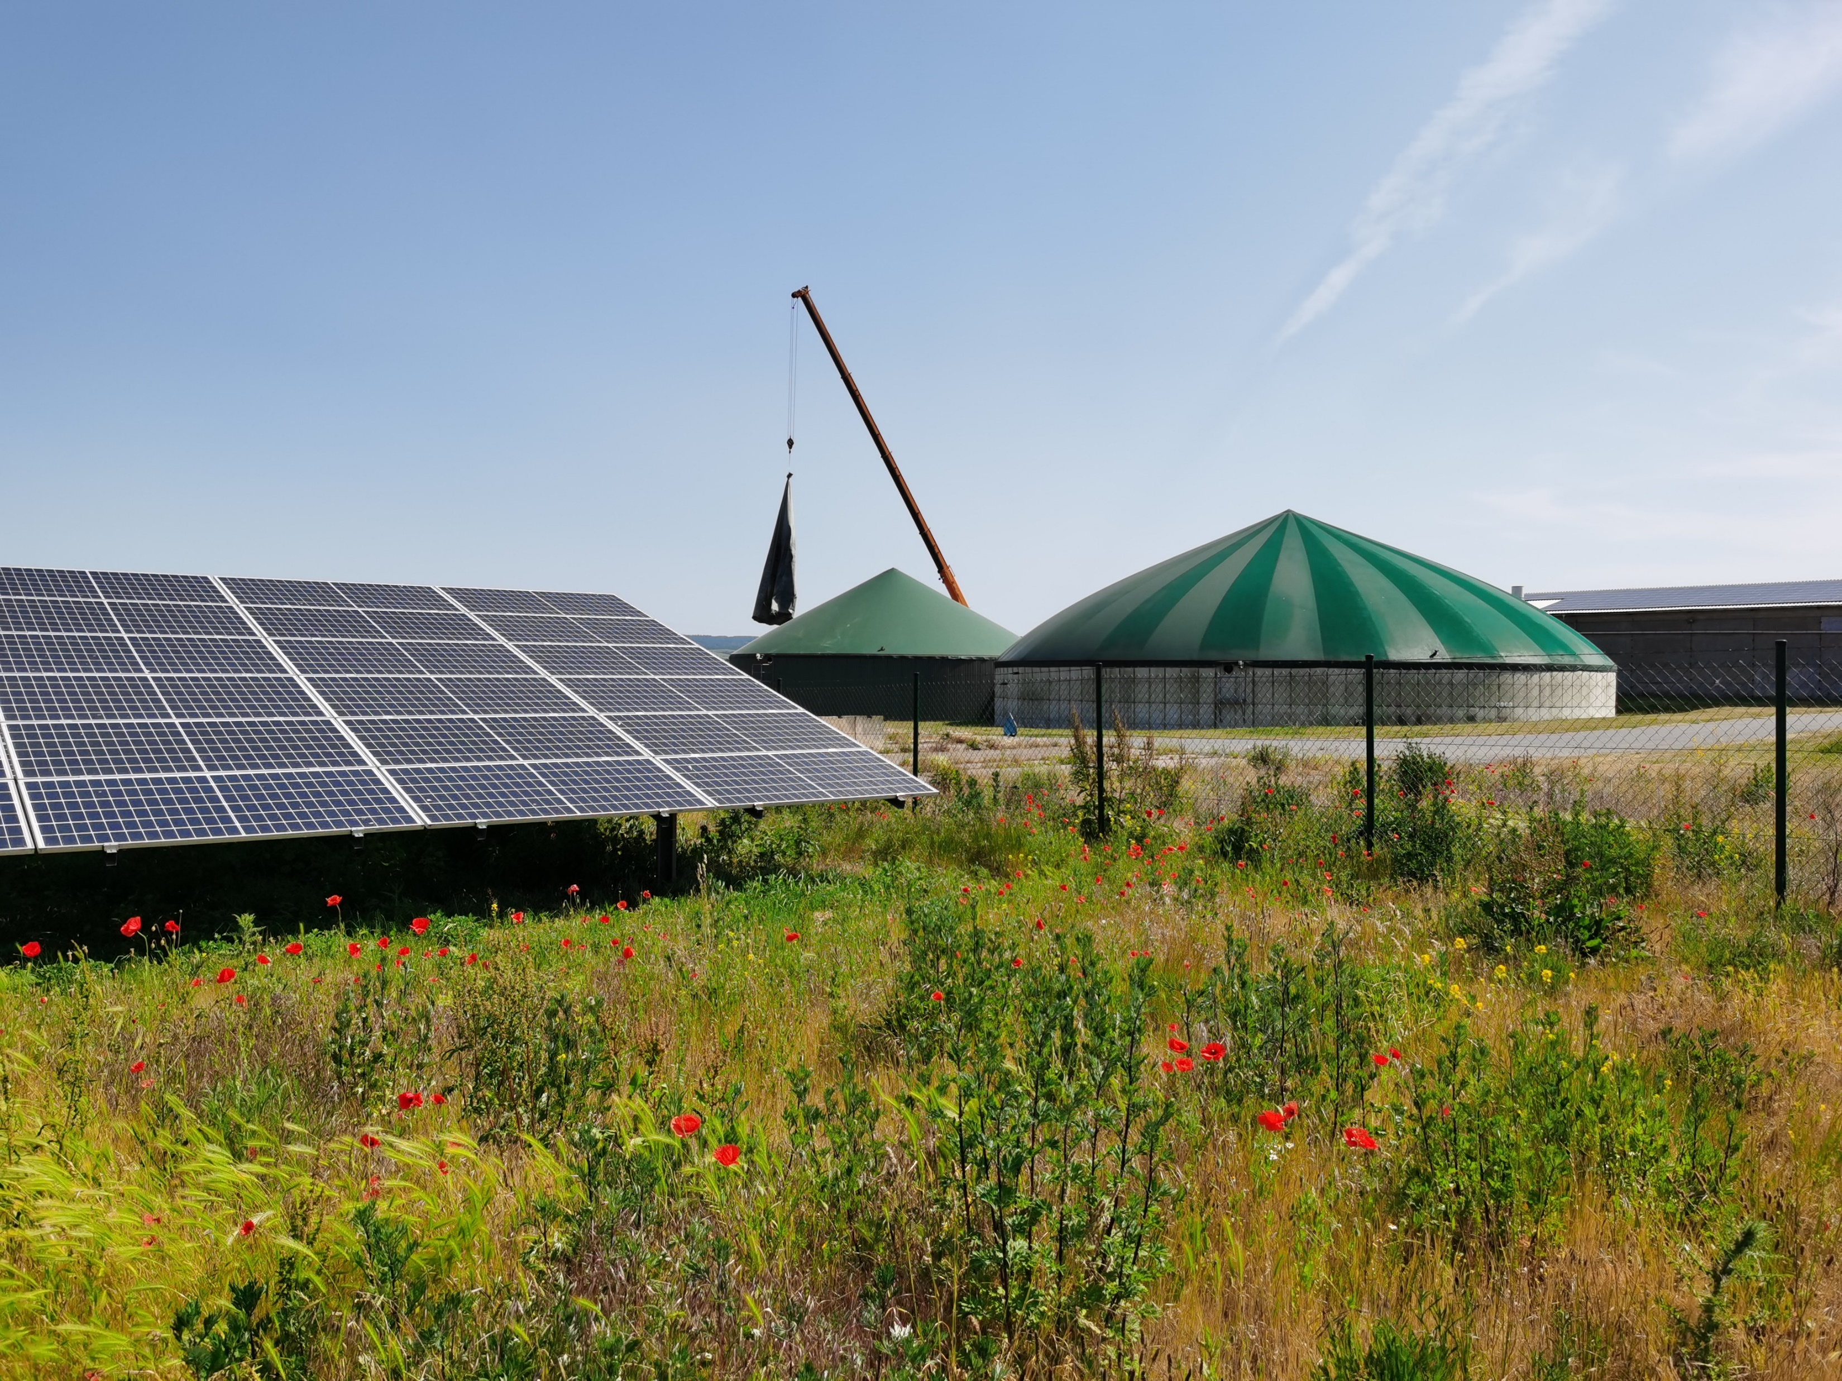
Zukunft Biogas
BELANU 09/2023

